Slide 1

NotePlay
Soft computing projekat, 2015/2016
Fakultet tehničkih nauka, Novi Sad
Nikola Đuza RA6-2012
Asistent: Miroslav Kondić
Profesor: Đorđe Obradović

Slide 2
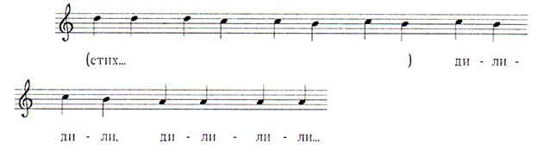
Note
Muzika je umetnost stvaranja uređenih odnosa između tonova. Muzika ima tri osnovna elementa: melodiju, ritam i harmoniju.
Note su zapis muzike na papir,
crta se sa 5 crta gde pozicija note u odnosu na sistem označava njenu visinu, a grafički izgled trajanje note

Slide 3
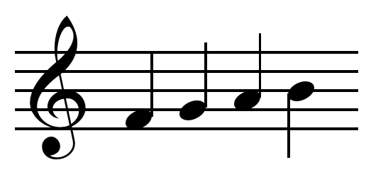
Motivacija
Obučavanje računara da konvertuje zapis na “papiru” u zvuk
Ispitivanje prednosti i mogućnosti računara u prepoznavanju nota i reprodukciji zvuka

Slide 4
Postojeća rešenja
OMR (Optical Music Recognition)
Audiveris - open source softver koji kao ulaz prima PDF, JPG, PNG, TIFF, BMP sliku i konvertuje je u MusicXML fajl koji se može koristiti za reprodukciju.
Prima samo digitalnu verziju nota (ne prepoznaje ručno pisane note)
Radi na Linuxu i Windowsu
https://audiveris.kenai.com/
Rodan - Web interfejs za prepoznavanje različitih tipova dokumenata. Glavni fokus na OMR-u.
Open source
Pisan u Pythonu, interfejs u Djangu
https://github.com/DDMAL/Rodan

Slide 5
Implementacija rešenja
K-MEANS algoritam
Inicijalizuje n grupa nota
Svaku notu pridruži najbližem centru
Logika prepoznavanja nota je zasnovana na K-MEANS centrima
Umesto da se selektuje i prepoznaje svaki elemenat nota, note su grupisane u različite grupe
Drugačiji pristup nego sa selektovanjem svih elemenata na slici
Ne zahteva neuronsku mrežu za prepoznavanje
MIDIUtil biblioteka za kreiranje MIDI fajlova
Open CV verzija 2.4.11
Python verzija 2.7

Slide 6
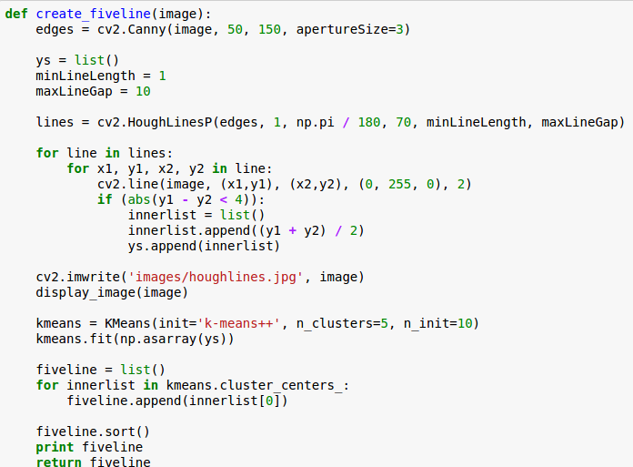
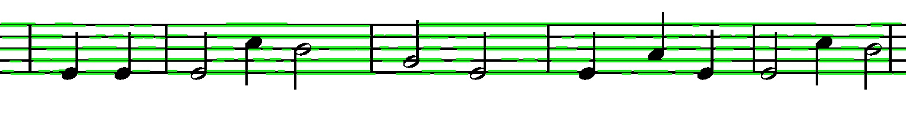
Implementacija rešenja
Selektovati sve linije na slici
Korišćenjem ugrađene Open CV funkcije - Hough Lines
output cv2.HoughLinesP metode
metoda create_fiveline

Slide 7
Implementacija rešenja
2. Na osnovu selektovanih linija, K-MEANS grupiše note koje su na istoj visini
K-MEANS centers [41.461538461538439, 61.243902439024367, 80.977272727272734, 101.24390243902437, 121.27027027027025]
Dobijamo K-MEANS grupe gde se u svakoj grupi nalaze note koje su na istoj visini (tonu)
Ovo će nam značiti kasnije gde ćemo na osnovu ove informacije odrediti o kom tonu je reč
metoda create_fiveline

Slide 8
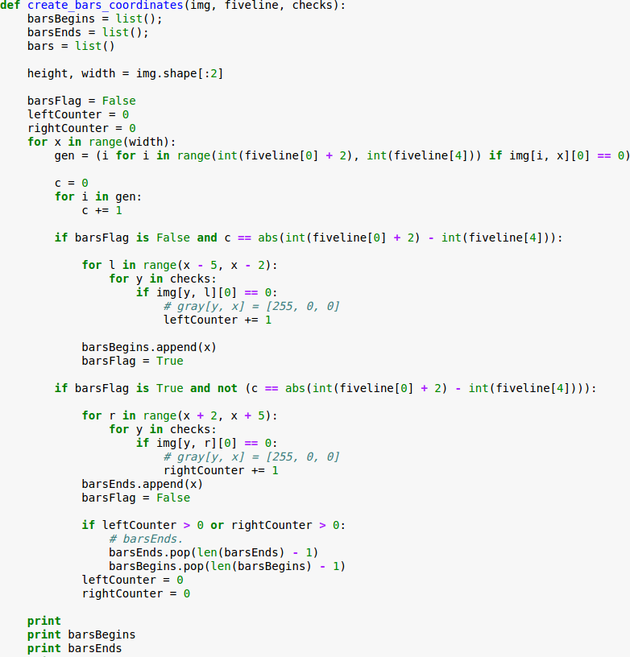
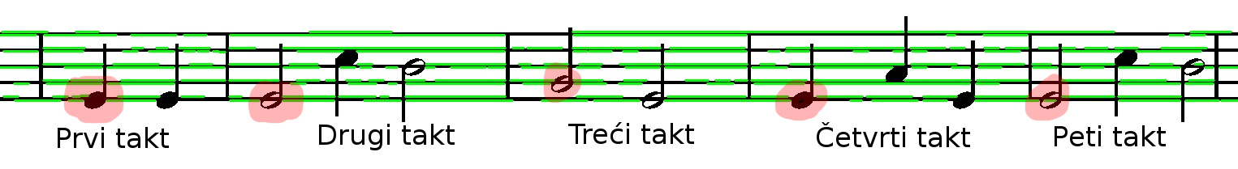
Implementacija rešenja
3. Kreiranje koordinata nota
Prolazimo kroz celu širinu (width) slike i tražimo početak i kraj prve note u grupi
Kada dobijemo koordinate prve note u svakoj grupi možemo grupisati note u grupe uz pomoć K-MEANS-a
Ovako definišemo taktove nota
metoda create_bars_coordinates

Slide 9
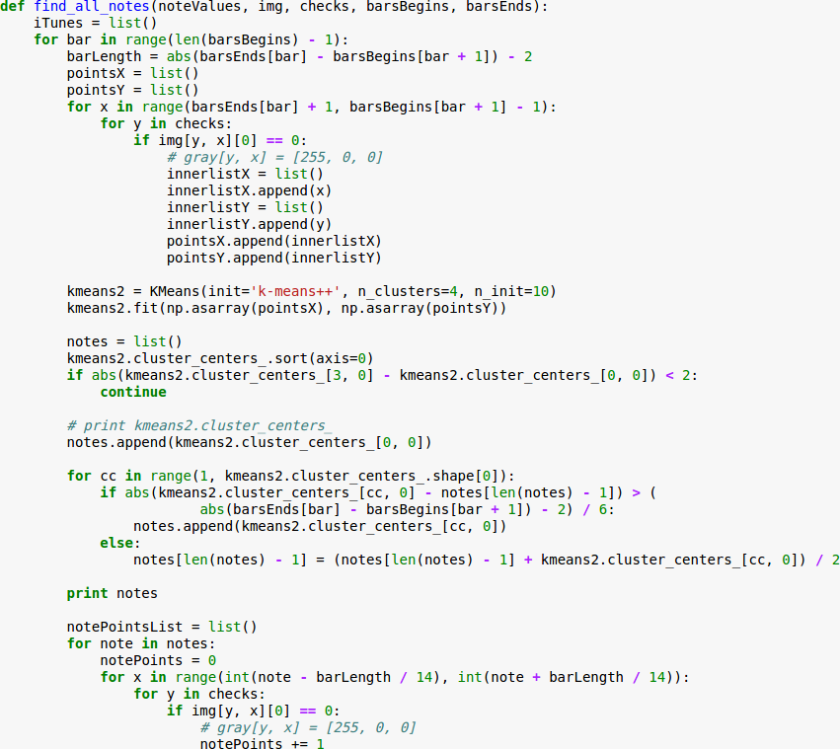
Implementacija rešenja
4. Pronalaženje i grupisanje ostalih nota
Imamo informaciju o kraju i početku svakog takta
Sada ponovo koristimo K-MEANS da grupišemo note u unutar taktova
Kao rezultat dobijamo x koordinate ostalih nota
y koordinatu imamo iz 1. koraka
Sada možemo da odredimo dužinu trajanja nota i njen ton
U zavisnosti od toga koliko nota je u jednom taktu, i od toga kakav je tip note (pun, prazan)
metoda find_all_notes

Slide 10
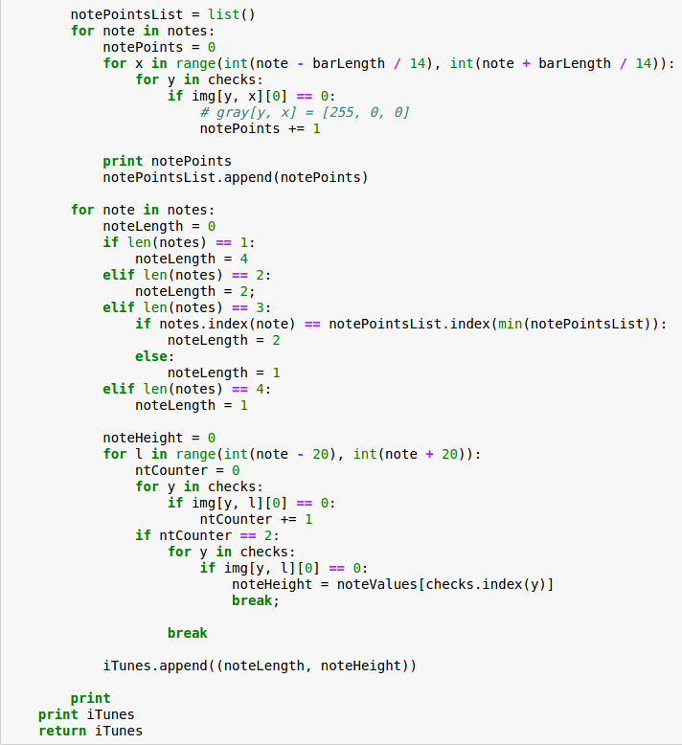
Implementacija rešenja
5. Određivanje dužine nota
za svaki takt prolazimo kroz sve note unutar njega
na osnovu broja nota unutar takta i ostalih nota u taktu određujemo noteLength
imamo podatke o visinama note iz prvog koraka
kombinujući ovu informaciju sa koordinatama ostalih nota i tipa note odrađujemo noteHeight
dobijamo output:
[(2, 52), (2, 52), (1, 52), (1, 60), (2, 59), ...]
prvi broj svakog člana je dužina trajanja note
drugi broj svakog člana je visina tona note
nastavak metode find_all_notes

Slide 11
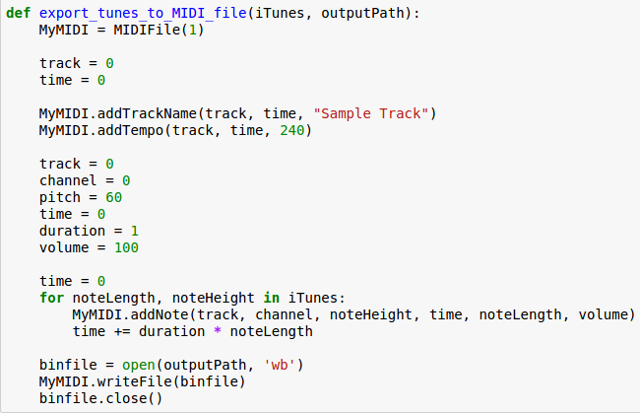
Implementacija rešenja
6. Eksportovanje u MIDI fajl
Imamo dužinu i visinu note
[(2, 52), (2, 52), (1, 52), (1, 60), (2, 59), ...]
Sada možemo na osnovu toga napraviti muziku
Korišćena je biblioteka MIDIUtil
http://www.emergentmusics.org/midiutil
open source
lako kreiranje MIDI fajlova
rezultat je MIDI fajl koji možemo pustiti preko VLC plejera

Slide 12
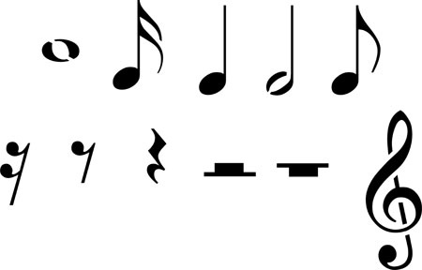
Zapažanja i poboljšanja
Zapažanja:
Zvuk je zadovoljavajući, fali detalja
Radi sa jednostavnim notama
Relativno brz algoritam
Mesta za poboljšanje ima dosta
Metoda HoughLines nije baš najbolja
Uvođenje neuronske mreže i mogućnost prepoznavanja tempa i ostalih elemenata u muzičkom zapisu

Slide 13
Kraj
Hvala na pažnji
Soft computing projekat, 2015/2016
Fakultet tehničkih nauka, Novi Sad
Nikola Đuza RA6-2012
Asistent: Miroslav Kondić
Profesor: Đorđe Obradović

